Slide 1
СИНТЕЗ АЗОТИСТЫХ ГЕТЕРОЦИКЛОВ РЯДА ДИАЗЕПИНА, ИЗОКСАЗОЛА, ИМИДАЗОЛИДИНА И НИТРОНИЛНИТРОКСИЛЬНЫХ РАДИКАЛОВ 2-ИМИДАЗОЛИНА В РЕАКЦИЯХ 1,2-БИСГИДРОКСИЛАМИНОВ И 1,2-БИСАЛКОКСИАМИНОВ С
КАРБОНИЛЬНЫМИ СОЕДИНЕНИЯМИ
Notes:
Уважаемые коллеги, позвольте представить Вам работу по исследованию реакций производных гидроксиламина с карбонильными соединениями.

Slide 2
Введение
магнитные материалы
на основе стабильных
нитронил- и
иминонитроксильных
радикалов
спиновые
ловушки
антиагрегантная
активность
эффективные NO-доноры
Notes:
1,2-бисгидроксиамины и 1,2-бисалкоксиамины являются предшественниками широкого класса гетероциклических соединений, ряда диазетов, имидазолидинов, триазолов, пиразинов и диазепинов. Некоторые из них проявляют разнообразную биологическую активность, а производные 1,3-дигидроксимидазолидинов являются ключевыми интермедиатами в синтезе нитронил- и иминонитроксильных радикалов, которые нашли широкое применение в качестве органических магнитных материалов. Однако свойства таких азотистых нуклеофилов изучены не достаточно.

Slide 3
Цели исследования
Спиновые димеры для моделирования квантовых магнитов
Notes:
Таким образом, целями нашего исследования явилось:
Изучение реакций БАА и БГА и 1,3-дикарбонильных соединений, с целью выхода на новые гетероциклические системы, в том числе и желаемых 1,4-диазепинов. А также.
Синтез мультиспиновых систем на основе нитронилнитроксильных радикалов, в том числе антиферромагнитно взаимодействующих спиновых димеров как моделей квантовых магнитов.

Slide 4
Реакции 1,2-бис(алкоксиаминов)
В нейтральной среде:
В кислой среде:
Notes:
Мы обнаружили, что 1,2-бисалкоксиамины наиболее близки по свойствам к аналогичным 1,2-диаминам. Например, реакция БАА 1а,б с фенилмалоновым альдегидом в нейтральной среде приводит к последовательному присоединению двух молекул БАА по двум альдегидным группам карбонильного соединения с образованием соответствующего бис(имидазолидин)фенилметана. В реакции с трикарбонильным соединением, таким как триформилметан, эта реакция приводит к соответствующему трис(имидазолидин)метану.

Slide 5
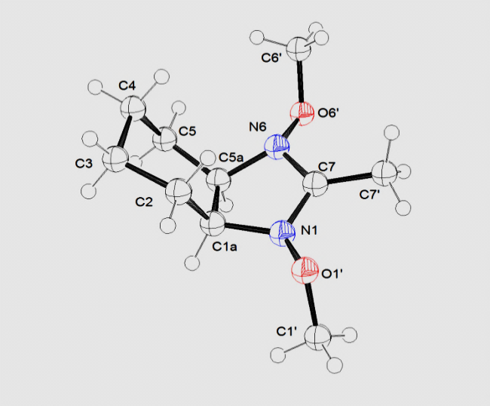
Реакции 1,2-бис(алкоксиаминов)
Notes:
В то же время, Мы натолкнулись на ряд интересных особенностей протекания данных реакций. Например, в случае реакции БАА 1а с трифторацетилацетоном, образования соответствующей диазепиниевой соли не происходит и продуктом реакции является соль 2-метилимидазолия 6а. По-видимому, активированный наличием CF₃-группы атом углерода карбонильной группы трифторацетилацетона ингибируется на одной из стадий, например, присоединением молекулы спирта и с образованием полуацеталя 7. Далее в реакцию вступает вторая карбонильная группа с образованием промежуточного ациклического алкоксиамина 8. Т.к. дальнейшее образование 7-мичленного гетероцикла уже затруднено, то далее происходит кислотно-катализируемый разрыв С-С связи с выбросом трифторацетона и образованием интермедиата 10, который циклизуется в конечную соль имидазолия через промежуточное соединение 11.
К аналогичному результату приводит реакция между стерически затрудненным алкоксиамином 1в и ацетилацетоном с образованием соответствующей соли 2-метилимидазолия 6б.

Slide 6
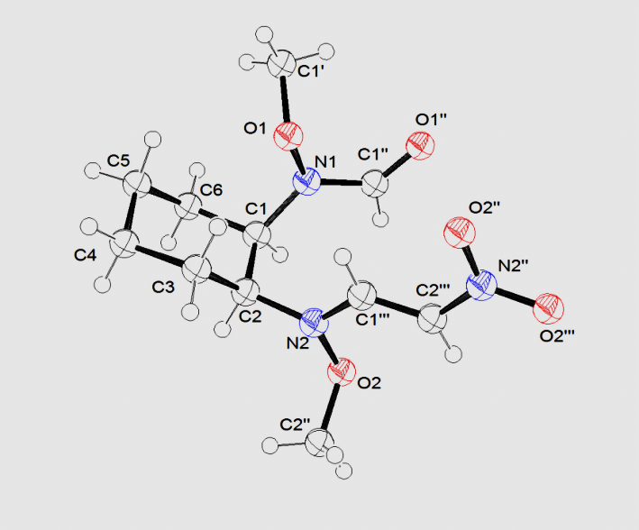
Реакции 1,2-бис(алкоксиаминов)
Notes:
Другим, интересным на наш взгляд, аспектом данных превращений является реакция БАА 1а с этоксиметиленацетилацетоном в которой образуется смесь двух диазепинов 4з и 4в в соотношении 2.5:1. Мы полагаем, что интермедиат 14 может превращаться по двум путям, один из которых, заключается в элиминировании молекулы воды и образованием основного продукта реакции. Путь б заключается в разрыве С-С связи и образованием интермедиата 15, который подвергается дальнейшему гидролизу высвобождая алкоксиаминную группу для дальнейшей внутримолекулярной циклизации с образованием побочного диазепина 4в.
На наш взгляд, подтверждением предполагаемой схемы превращения является образование в реакции БАА 1а и нитромалонового альдегида
нитровинилформильного производного 18, сходного по своей структуре с интермедиатом 15.

Slide 7
Реакции 1,2-бис(гидроксиаминов)
В нейтральной среде:
В кислой среде:
Notes:
При переходе к 1,2-бис(гидроксиламинам) наблюдается некоторая схожесть с БАА в реакциях с малоновыми альдгидами. Например при взаимодействии БГА 1г с фенилмалоновымальдегидом в нейтральной среде образуется производное имидазоизоксазола 21, тогда как в кислотно-катализируемых условиях наблюдается образование 1,4-диазепинов 19а-в.
Однако при усложнении карбонильной компоненты преимущественно образуются пятичленные гетероциклы и наблюдается ряд своеобразных особенностей протекания данных реакций. Например взаимодействии БГА 1г,д с этоксиметиленацетилацетоном в кислотно-катализируемых условиях образуется продукты дезацетилирования – имидазолидин-2-илидены 22а,б. Которые ранее были получены в аналогичной реакции производного ацетоацетальдегида с соответствующими бис(гидроксиламинами).

Slide 8
Реакции 1,2-бис(гидроксиаминов)
Notes:
Для изучения процесса дезацетилирования Нами было синтезировано циклическое 1,3-дикарбонильное соединение на основе кетосульфолана 23. Однако при взаимодействии его с 1г в аналогичных условиях происходит образование динитрона 26.

Slide 9
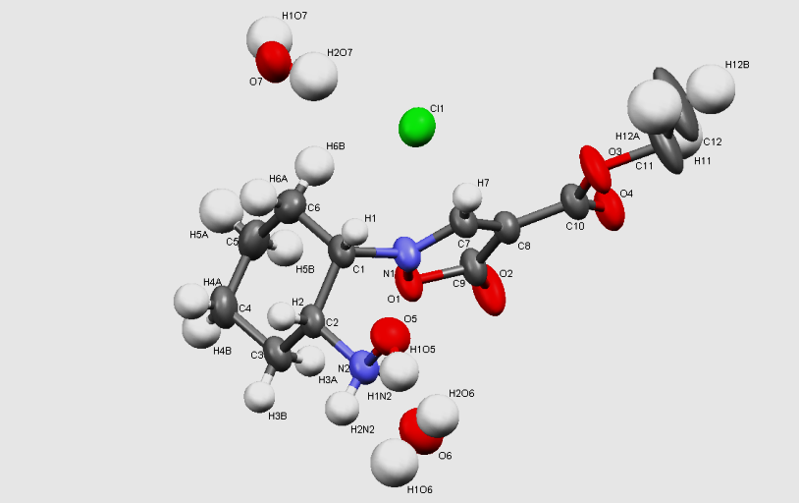
Реакции 1,2-бис(гидроксиаминов)
Notes:
В случае реакции с этоксиметиленмалоновым эфиром, образования имидазолидин-2-илиденов также не происходит. Вместо этого продуктом реакции является изоксазолинон 29. Образующийся на первой стадии нитрон 27 превращается в таутомерную форму 28 которая внутримолекулярно циклизуется с образованием 29.
Замена этоксикарбонильной группы на CN-группу уже приводит к имидазолидин-2-илиденам, при этом CN-группа подвергается гидролизу до амида. Нагревание соответствующих продуктов 30а,б с метилатом натрия приводит к внутримолекулярной циклизации с образованием имидазоизоксазолинонов 31а,б.

Slide 10
Реакции 1,2-бис(гидроксиаминов)
Notes:
В то же время в реакции БГА 1г,д с этоксиметиленацетоуксусным эфиром образуются производные имидазолидина 32а,б. Тетраметильное производное 32б при окислении диоксидом свинца образует неустойчивый нитронилнитроксильный радикал 33, который обработкой метилатом натрия может быть переведен в стабильную натриевую соль 34. Доказательством образования именно ННР служит ЭПР-спектр натриевой соли, который представляет из себя характерный для ННР квинтет. Помимо этого в УФ спектре соли 34 присутствует полоса поглощения в области 563 нм, также характерная для ННР с дополнительным сопряжением.

Slide 11
Реакции 2,3-бисгидроксиамино-2,3-диметилбутана с ароматическими бис- и трисальдегидами. Синтез нитронилнитроксильных радикалов
J_{intra} – энергия внутримолекулярного обмена
J_{intra}/k_{b} ~ - 10 K
Notes:
Переходя к третьей части исследования, напомню, что она посвящена направленному синтезу мультиспиновых систем на основе нитронилнитроксильных радикалов. В частности, синтезу антиферромагнитно взаимодействующих бирадикалов в качестве моделей квантовых магнитов.

Slide 12
Реакции 2,3-бисгидроксиамино-2,3-диметилбутана с ароматическими бис- и трисальдегидами. Синтез нитронилнитроксильных радикалов
Notes:
Первоначально нас интересовали трирадикалы, как объекты для изучения спин-спинового взаимодействия через протяженные пи-системы. Первой моделью синтезированной нами в этом ряду является С₃-симметричный трирадикал 38. Для его синтеза реакцией Соногашира трис-этинилбензола и п-бромбензальдегида был получен соответствующий трисальдегид 36. Конденсация этого трисальдегида с БГА 1д и окисление полученного в этой реакции тримимдазолидина 37 периодатом натрия при комнатной температуре привела к смеси нитронил- и иминонитроксильных трирадикалов из которой целевой радикал 38 может быть выделен с крайне низким выходом – 3%. Проведение же стадии окисления при пониженной температуре позволило получить трирадикал 38 с выходом около 90%. ЭПР спектр этой молекулы представляет из себя мультиплет из тринадцати линий, что соответствует расщеплению трех электронов на шести эквивалентных атомах азота.

Slide 13
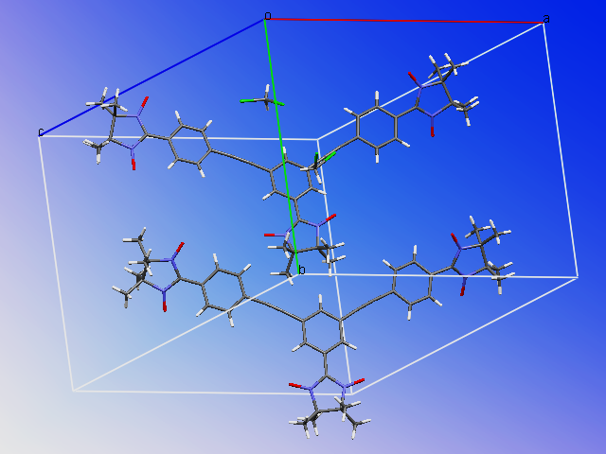
Реакции 2,3-бисгидроксиамино-2,3-диметилбутана с ароматическими бис- и трисальдегидами. Синтез нитронилнитроксильных радикалов
Notes:
Вторая модель с симметрией С_{2v} – была синтезирована исходя из соответствующего трисальдегида 40, полученного в результате реакции Соногашира п-бромбензальдегида с 3,5-диэтинилбензальдегидом. Здесь в отличие от предыдущего радикала нет такой чувствительности к условия окисления промежуточного имидазолидина в радикал 42 и окисление может проводиться при комнатной температуре с хорошим выходом. Спектр ЭПР этого соединения идентичен таковому для предыдущей модели и представляет из семя мультиплет из 13 линий. Нам также удалось вырастить для него кристаллы и с использованием РСА подтвердить его структуру.

Slide 14
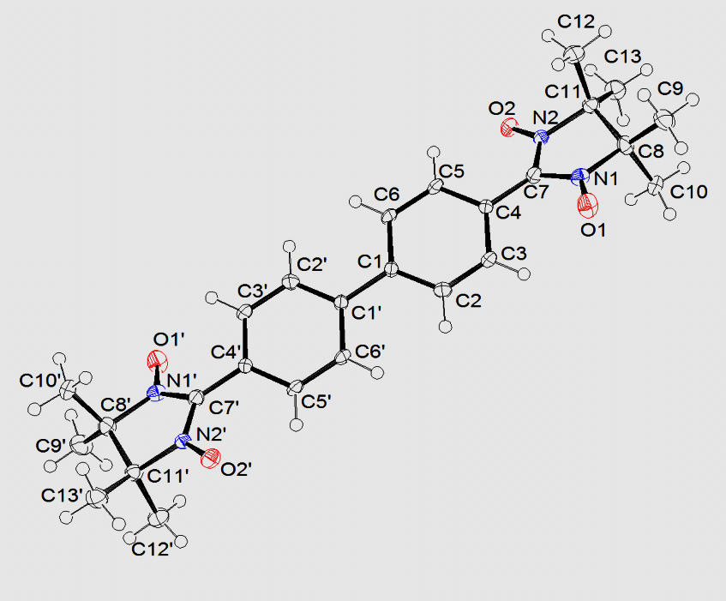
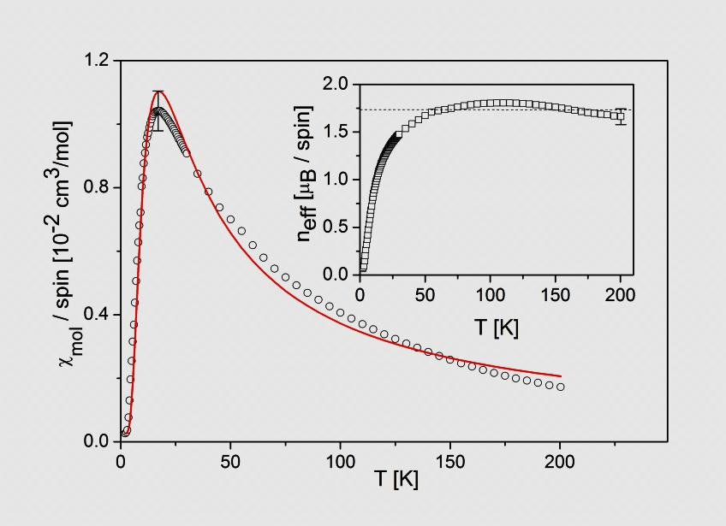
Реакции 2,3-бисгидроксиамино-2,3-диметилбутана с ароматическими бис- и трисальдегидами. Синтез нитронилнитроксильных радикалов
J_{intra}= -14 K
Notes:
Первой моделью из спиновых димеров стал бирадикал 45 с бифенильным мостиком, полученный из соответствующего диальдегида 43. ЭПР спектр этого соединения, представляет из себя мультиплет из 9 линий. Мы также обнаружили структурную особенность данной молекулы, заключающуюся в том, что по данным РСА двугранный угол между бензольными кольцами бифенильного фрагмента практически равен 0. Анализ температурной зависимости магнитной восприимчивости подтвердил антиферромагнитный характер взаимодействия радикальных центров с энергией обмена – 14 К.

Slide 15
Реакции 2,3-бисгидроксиамино-2,3-диметилбутана с ароматическими бис- и трисальдегидами. Синтез нитронилнитроксильных радикалов
J_{intra}= -1.7 K
J_{intra}= -32 K
Notes:
Следующим этапом мы синтезировали модели 48 и 52 на основе терфенила и бис(пиразолил)бензола. Для последнего альдегид был получен следующим образом. Бис(пиразолил)бензол электрофильно йодировался смесью йода и йодной кислоты, после чего дийодпроизводное 50 сначала металлировалось этилмагнийбромидом, а затем обрабатывалось диметилформамидом приводя к диальдегиду 51. Найденные энергии внутримолекулярного обмена для этих радикалов оказались равными -1.7 К и -32 К, а природа обмена также носит антиферромагнитный характер.

Slide 16
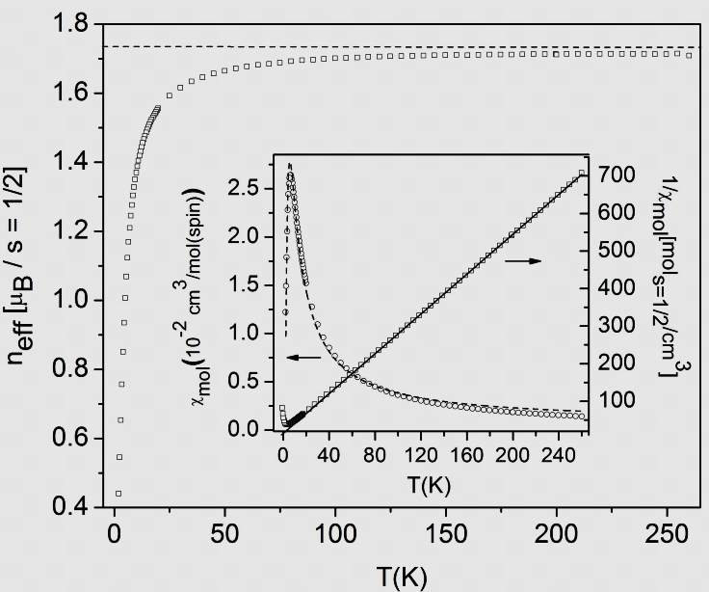
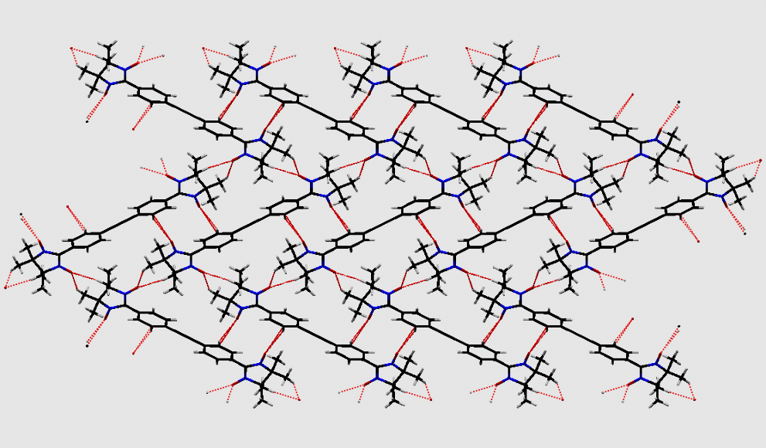
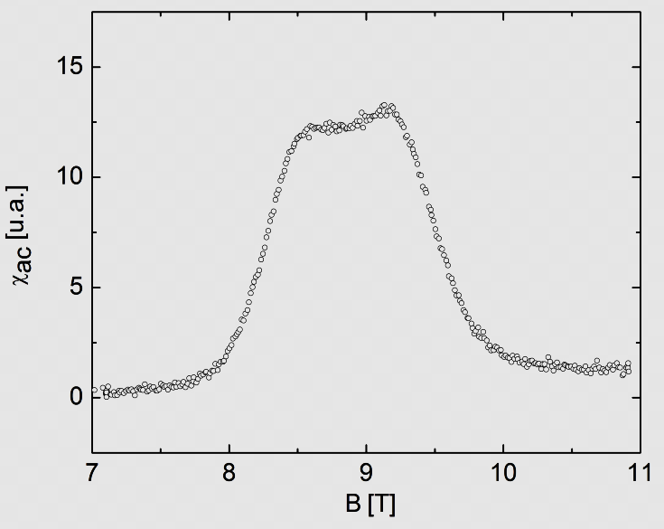
Реакции 2,3-бисгидроксиамино-2,3-диметилбутана с ароматическими бис- и трисальдегидами. Синтез нитронилнитроксильных радикалов
J_{intra}= -9.6 K
J_{intra}= -4.8 K
Т = 0.191 K
J_{inter}= -1…-2 K
Notes:
Т.к. значения J_{intra} для предыдущих моделей не вписывались в желаемую величину порядка 10 К, то мы логично предположили, что решение нашей задачи возможно лежит в промежутке между бифенильным и терфенильным мостиками, каковым может служить толановый фрагмент. Для этого мы синтезировали из диальдегида 53 модель 54 и обнаружили, что значение энергии внутримолекулярного обмена составляет -9.6 К, что замечательным образом вписывается в наши желаемые параметры. Для оценки межмолекулярной энергии обмена была измерена зависимость магнитной восприимчивости в переменном магнитном поле при температуре 0.191 К. Обнаружен магнитный фазовый переход обусловленный двумерными межмолекулярными взаимодействиями с энергией порядка -1…-2 К, обусловленными обменом через двумерную сеть сокращенных контактов. Таким, образом эти данные позволяют считать полученный бирадикал перспективной моделью на роль квантового магнита.
Для оценки влияния введения дополнительной тройной С-С связи мы синтезировали бирадикал 56 с линкером на основе дифенилдиацетилена. Найденная энергия обмена в нем составила -4.8 К.
Несмотря на то, что подходящая модель была найдена, мы решили, что было бы интересно иметь модель, в состав которой входят координирующие центры. Например, в качестве такой модели мог бы выступить бирадикал на основе бис(пиридил)ацетилена.

Slide 17
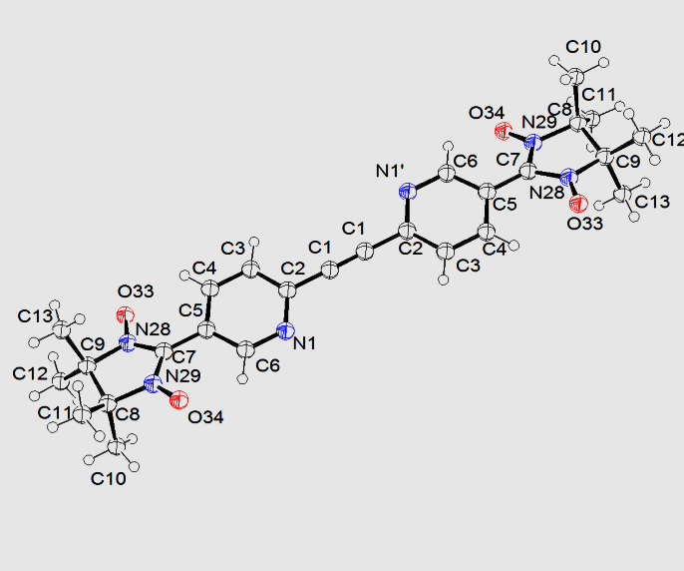
Реакции 2,3-бисгидроксиамино-2,3-диметилбутана с ароматическими бис- и трисальдегидами. Синтез нитронилнитроксильных радикалов
J_{intra}= -10.7 K
Notes:
Для синтеза радикала 63 мы использовали цепь превращений на основе хемиоселективности замещения атома брома в 2,5-дибромпиридине для реакции Соногашира. На первой стадии реакцией с триметилсилилацетиленом мы получили силильное производное 59, снятие триметилсилильной защиты в котором привело к 5-бром-2-этинилпиридину 60. После чего пиридин 60 снова вводился в реакцию Соногашира с 2,5-дибромпиридином образуя дибромпроизводное 61, которое металировалось бутиллитием и затем обрабатывалось диметилформамидом, приведя к соотвествующему диальдегиду 62, из которого далее уже стандартными реакциями был получен бирадикал 63. Энергия обмена для этого радикала составила -10.7 К.

Slide 18
Величины энергии внутримолекулярного обмена между радикальными центрами для синтезированных бирадикалов
- 14 K
- 1.7 K
- 32 K
-9.6 K
-4.8 K
-10.7 K
Notes:
На этом слайде для сравнения представлены величины энергии внутримолекулярного обмена синтезированных радикалов. Из набора структур, модели на основе толана и бис(пиридил)ацетилена, обладающие желанной величиной энергии обмена порядка -10 К являются наиболее перспективными кандидатами на дальнейшие исследования их в качестве квантовых магнитов.

Slide 19
Спиновые димеры
B
Ограничения на энергию обмена J_{intra}/k_{b}≈ 10 K
2

Slide 20
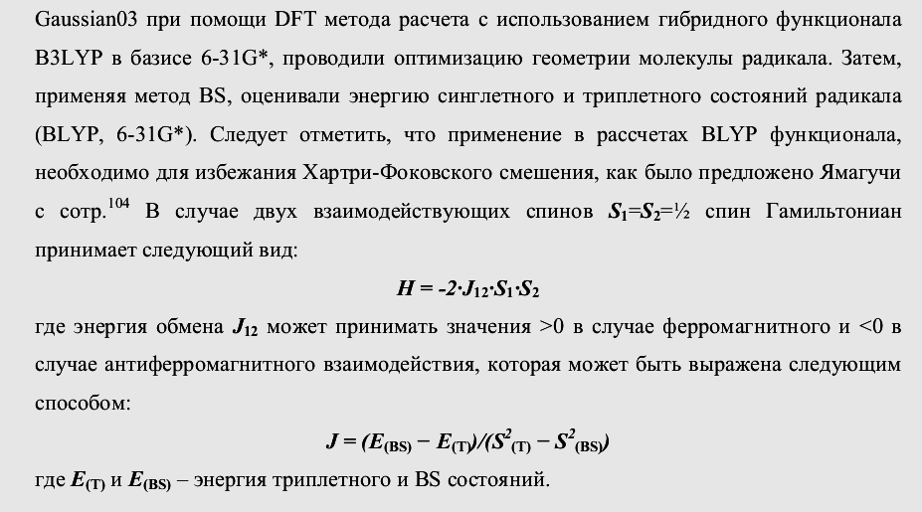
Quantum Calculations

Slide 21
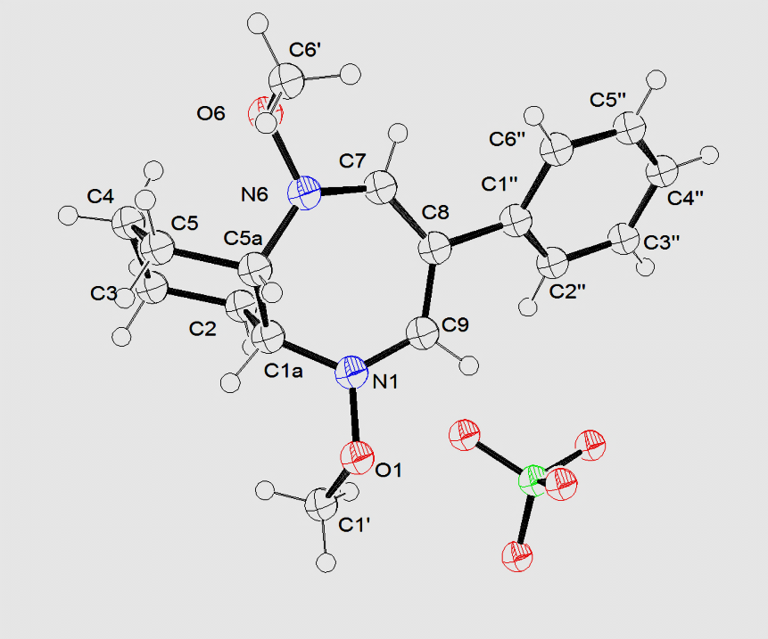
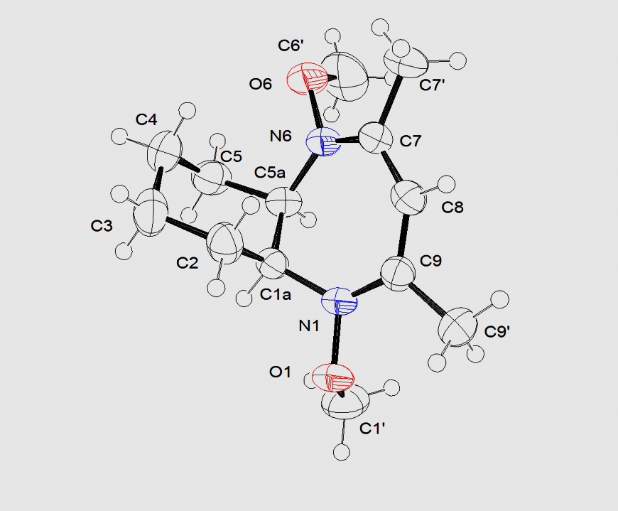
Реакции 1,2-бис(алкоксиаминов)
Notes:
Однако при проведении аналогичных реакции в присутствии избытка сильной минеральной кислоты, например хлороводородной или хлорной, образуются производные 1,4-диазепиниевых солей. Реакция БАА протекает аналогичным образом с 1,3-кетоальдегидами и 1,3-дикетонами.

Slide 22
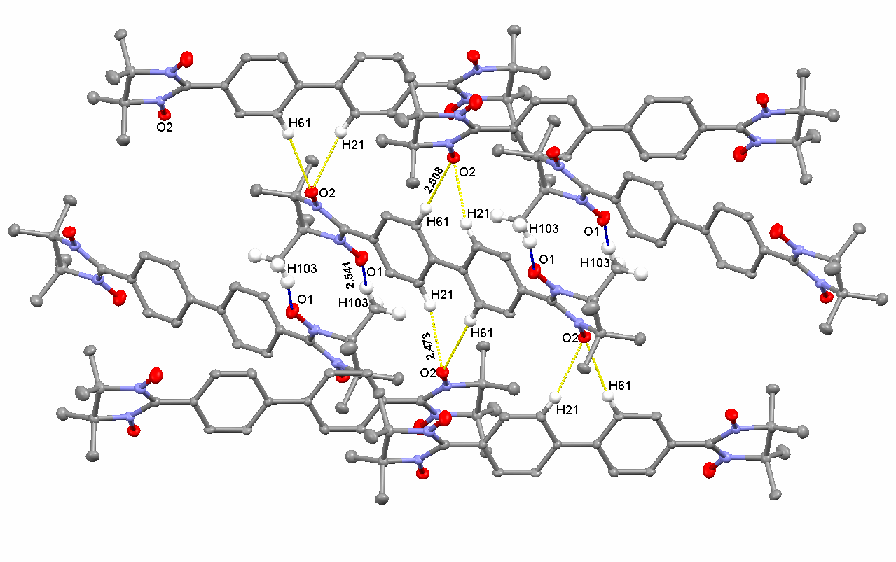
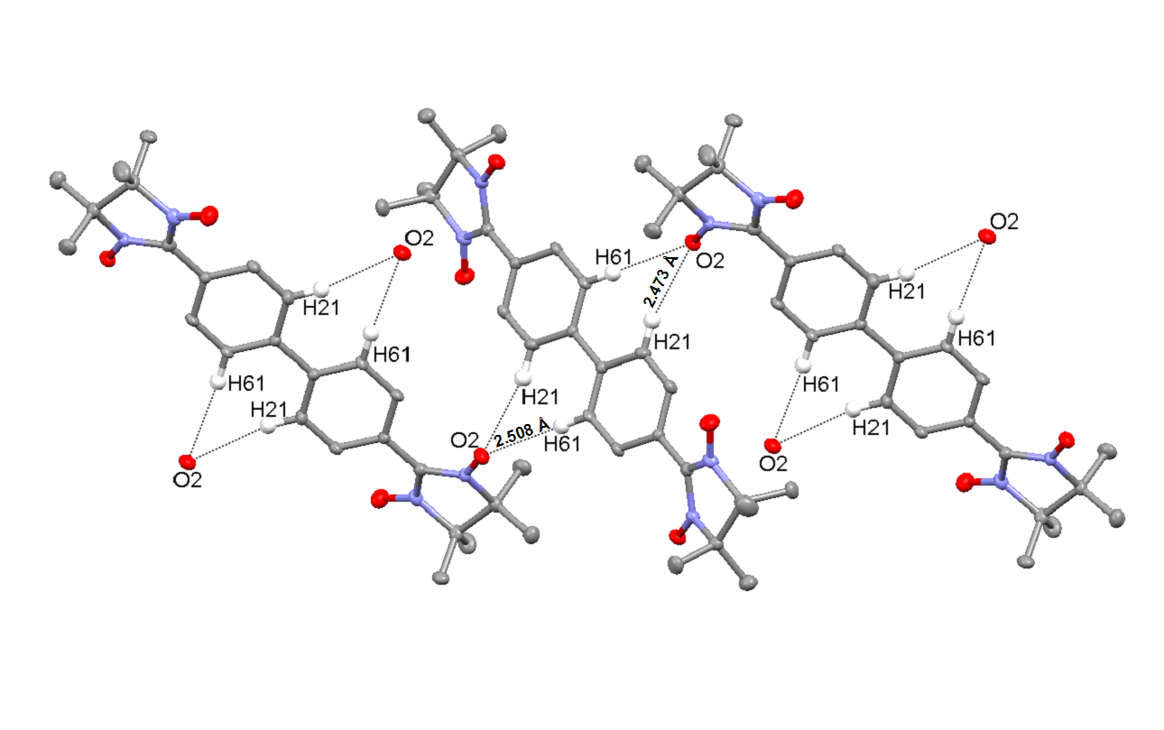
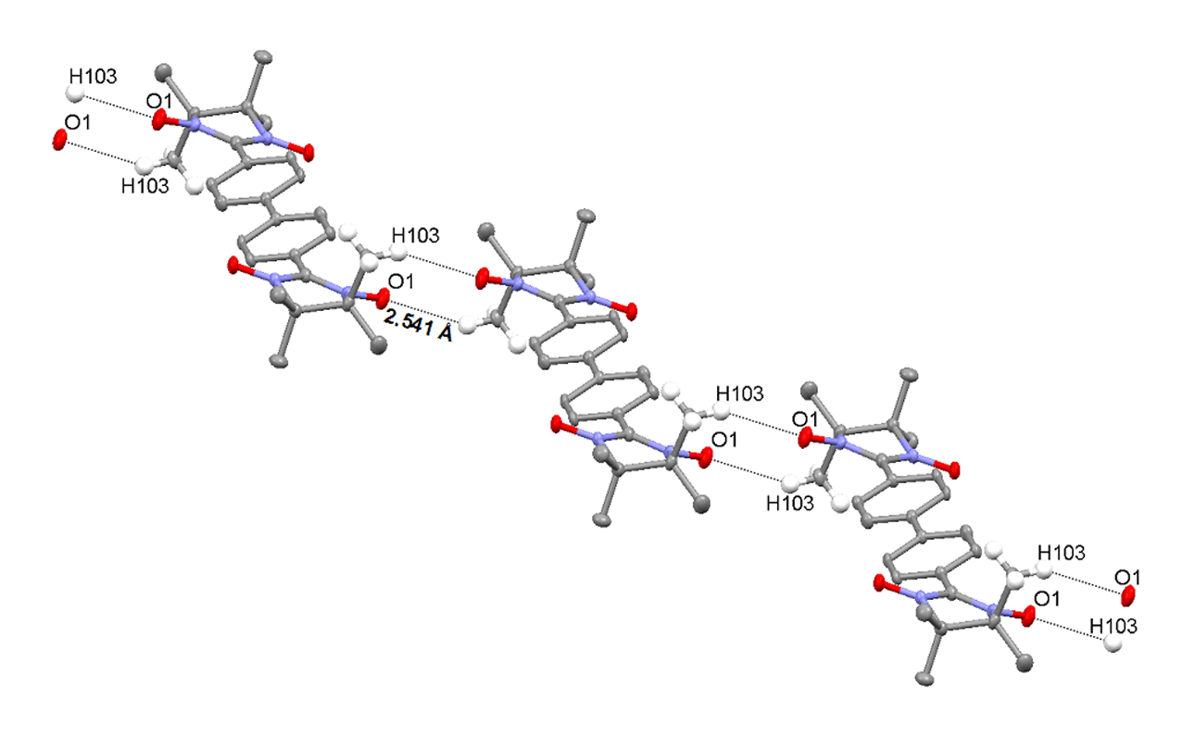
Синтез бис-ННР

Slide 23
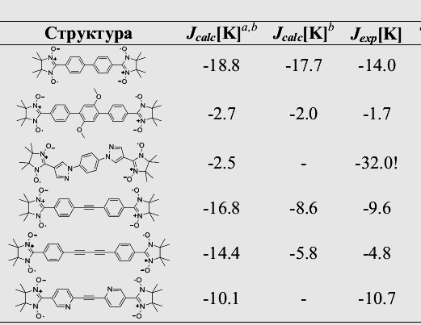

Slide 24
Синтез бис-ННР
DFT B3LYP 6-31G*
BLYP Broken Symmetry
- 18.7 K
- 2.7 K
- 2.5 K
-16.8 K
-14.4 K
-10.1 K

Slide 25
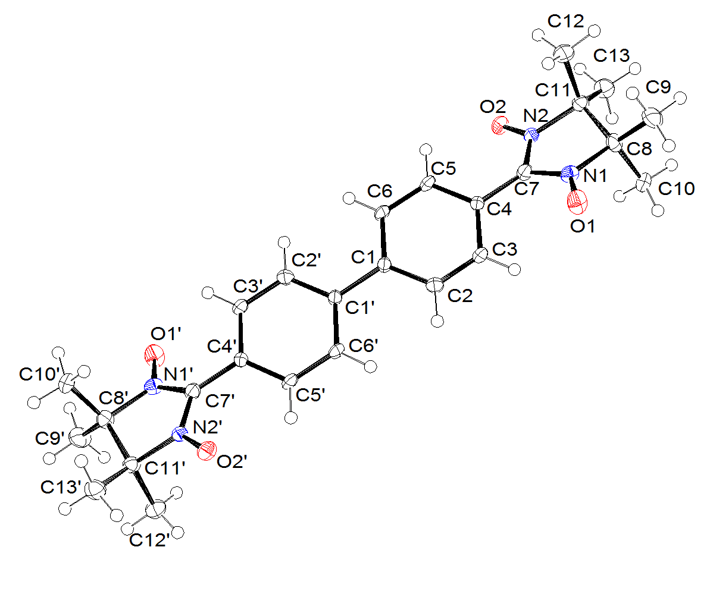
Синтез бис-ННР

Slide 26
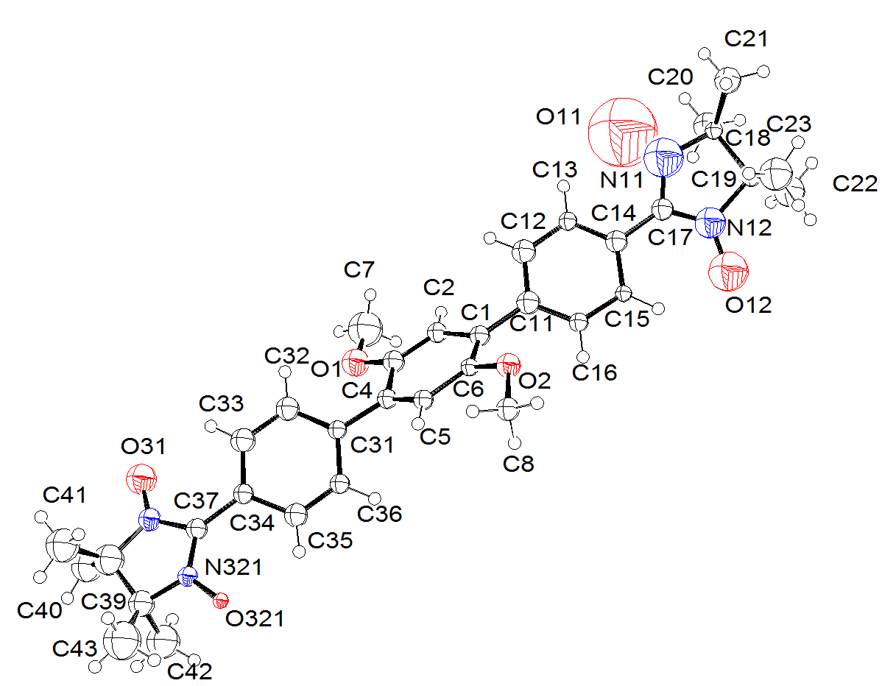
Синтез бис-ННР

Slide 27
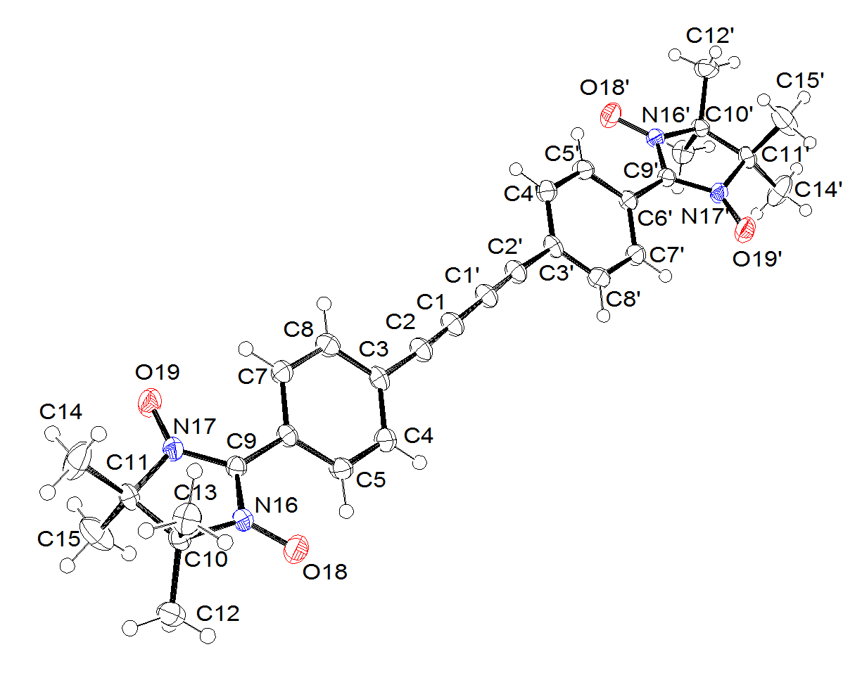
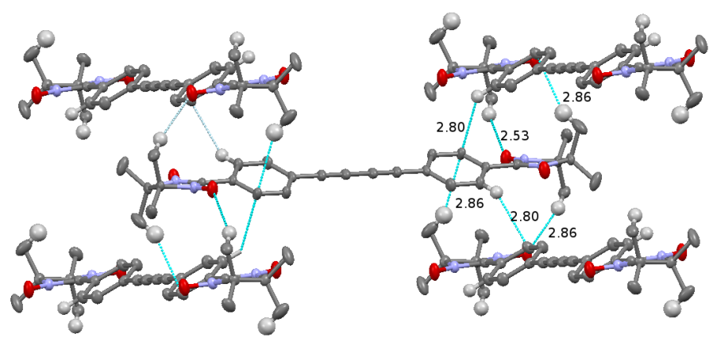
Синтез бис-ННР

Slide 28
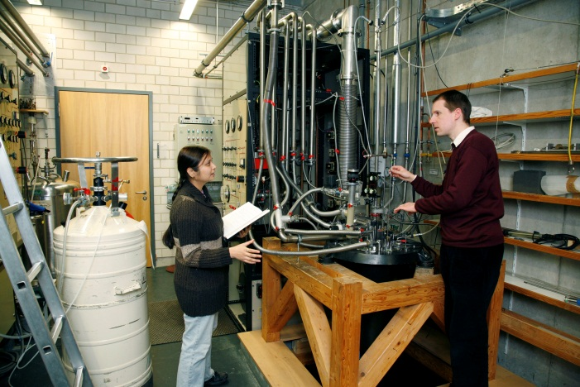
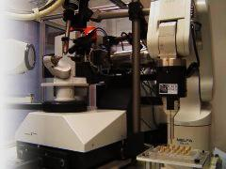
Оборудование
Superconducting Quantum Interference Device (SQUID)
ac-susceptibility data were recorded using an ultra-high resolution ac-susceptometer adapted to a ³He-⁴He top-loading dilution refrigerator. The compensated-coil susceptometer is optimized for measuring small single crystals in the mg range. The system is equipped with a 12 T superconducting magnet.
χ_{ac}
Nonius Kappa CCD (Mo kα, μ = 0.71073 Å) diffractometer equipped with a graphite monochromator.

